Slide 1

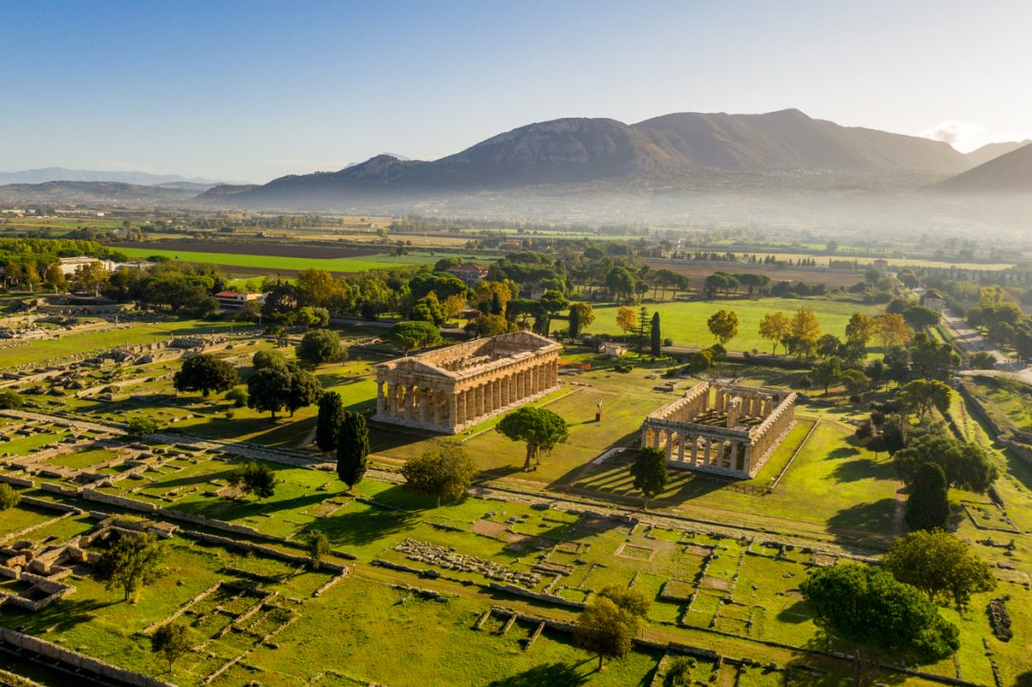
Historische Archäologie als materielle Quelle der
Geschichte des Altertums

Slide 2
Einführung in die Archäologie
Vorstellung
Video
Texte
Interaktives Seminar
Video-Referat

Slide 3
Einführung in die Klassische Archäologie
17.10.23
Was ist Archäologie
Archäologie damals und heute
Entstehung und Entwicklung der Klassischen Archäologie (I.)
2. Archäologische Mittel 24.10.23
Entstehung und Entwicklung der Klassischen Archäologie (II.)
Onlineressourcen (Archive, Web-Platforms, usw.)
Bibiliothek
Ausgrabungen

Slide 4
3. Einführung in die Griechische Archäologie
(07.11.23 kein Online Treffen, asynchron)
Entstehung, Entwicklung, Thematik
Grundkenntnisse
Klassifikation der verschiedenen Artefakte
4. Einführung in die Griechische Archäologie
14.11.23
Vortrag (durchschnittlich 4-5 Minuten pP)
Diskussion und Fragen

Slide 5
5. Einführung in die Hellenistische Archäologie
21.11.23
Entstehung, Entwicklung, Thematik
Grundkenntnisse
6. Einführung in die Römische Archäologie
28.11.23 asynchron
Grundkenntnisse
Sakralbauten, Templum und Forum Romanum
Römische Baukunst als Quelle des historischen Studiums

Slide 6
7. Vasenmalerei als nicht schriftliche Quelle
05.12.23
Was ist Vasenmalerei
Vasenmalerei und Malerei in Griechenland
Grundkenntnisse Bilder und Ikonographie als Quellen
8. Bildhauerei als nicht schriftliche Quelle
12.12.23
Bildhauerei: Skulpturen, Statuen, Reliefs, Dekorationen
Unterschied zwischen Griechischer und Römischer Bildhauerei
Kopistik und bildlich-philologische Arbeit

Slide 7
9. Archäologisch schreiben
19.12.23 asynchron
Katalogblätter, Ausgrabungenkarten, archäologisch schreiben
und vorstellen: Vorbereitung für das Referat.
10. Vorstellung und Diskussion
09.01.24
Katalogblätter, Ausgrabungenkarten, archäologisch schreiben,
vorstellen, diskutieren
Video-Referate

Slide 8
11. Die andere Archäologie
16.01.24
Reisen, Leben, Alltag, Städte im Altertum
12. Archäologie und Museumskunde:
Museumsbesuch
TAG?
Archäologische Museen
Schwerpunkt: Berlin (Altes Musem)

Slide 9
Museumsbesuch
Altes Museum
Berlin
Januar 2024

Slide 10

Fristen
Referat: Maximal am
09.01.2024
VIDEO
Wahl des Hausarbeitsthemas
30.01.2024
SCHRIFTLICH
Hausarbeit Frist
02.04.2024

Slide 11
Zusammenfassung
Der Kurs:
vermittelt ein Grundverständnis der Entstehung und Entwicklung der klassischen Archäologie
vermittelt Grundkenntnisse der wichtigsten künstlerischen Gattungen aus der Antike, sowie der digitale Archiven und Online-Ressourcen
vermittelt eine Reihe theoretischer und praktischer Werkzeuge, um eine Methodologie für die Verwendung von materiellen und figurativen Quellen in der historischen Forschung zu erwerben
Hausarbeit: 15-20 Seiten

Slide 12
Fragen und Vorstellung

Slide 13

„Würde man heute jemanden aus der gebildeten Öffentlichkeit eines beliebigen Landes nach dem Namen eines zeitgenössischen Archäologen fragen, so wäre wohl kaum einer in der Lage Namen zu nennen - außer dem des frei erfundenen Indiana Jones. So groß ist die Macht Hollywoods und so anonym die heutige Archäologie“
Paul Bahn

Slide 14
Archäologische Arbeit
Ausgrabungen
Bibliothek
Austausch
Frustration
Viel ist noch nicht ausgegraben worden
Viel kann aus verschiedenen Gründen (noch) nicht ausgegraben werden (Geld, Politik, usw.)
Viel bleibt unter andern Gebäuden, die kunstlerische und historische Werte haben

Slide 15
Archäologie
ἀρχαιολογία
= ἀρχαῖος (alt) +
λόγος (Rede, Studium)
Archäologie ist das Studium der menschlichen Vergangenheit und aller materiellen Spuren der Menschen

Slide 16
in der archäologie haben alle spuren aus der vergangenheit eine bedeutung. Auch das kleinste oder unschönste artefakt kann uns richtig viel erzählen.
Alle gegenstände und resten haben einen archäologischen wert.

Slide 17
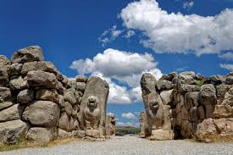
ARCHÄOLOGIE
Vorderasiatisch
Mittelalterlich
China
Ägyptisch
Industriell
Nord-Afrikanisch
Amerika (Süd, Nord, Völker usw.)

Slide 18
Klassische
ARCHÄOLOGIE
Kleinasiens
Unteritaliens und Sizilien
der römischen Provinzen

Slide 19
Klassische
ARCHÄOLOGIE
Epigraphik
Archäobotanik
Numismatik (Münzkunde)
Urbanistik
Kunstgeschichte des Altertums

Slide 20
Das Studium der materiellen Quellen kann die historische Forschung unterstützen und ergänzen. Die schriftlichen Quellen können die archäologische Forschung unterstützen und ergänzen.
Die Historiker*innen und die Archäolog*innen vergleichen nicht immer sowohl die schriftlichen als auch die nicht schriftlichen Quellen.

Slide 21
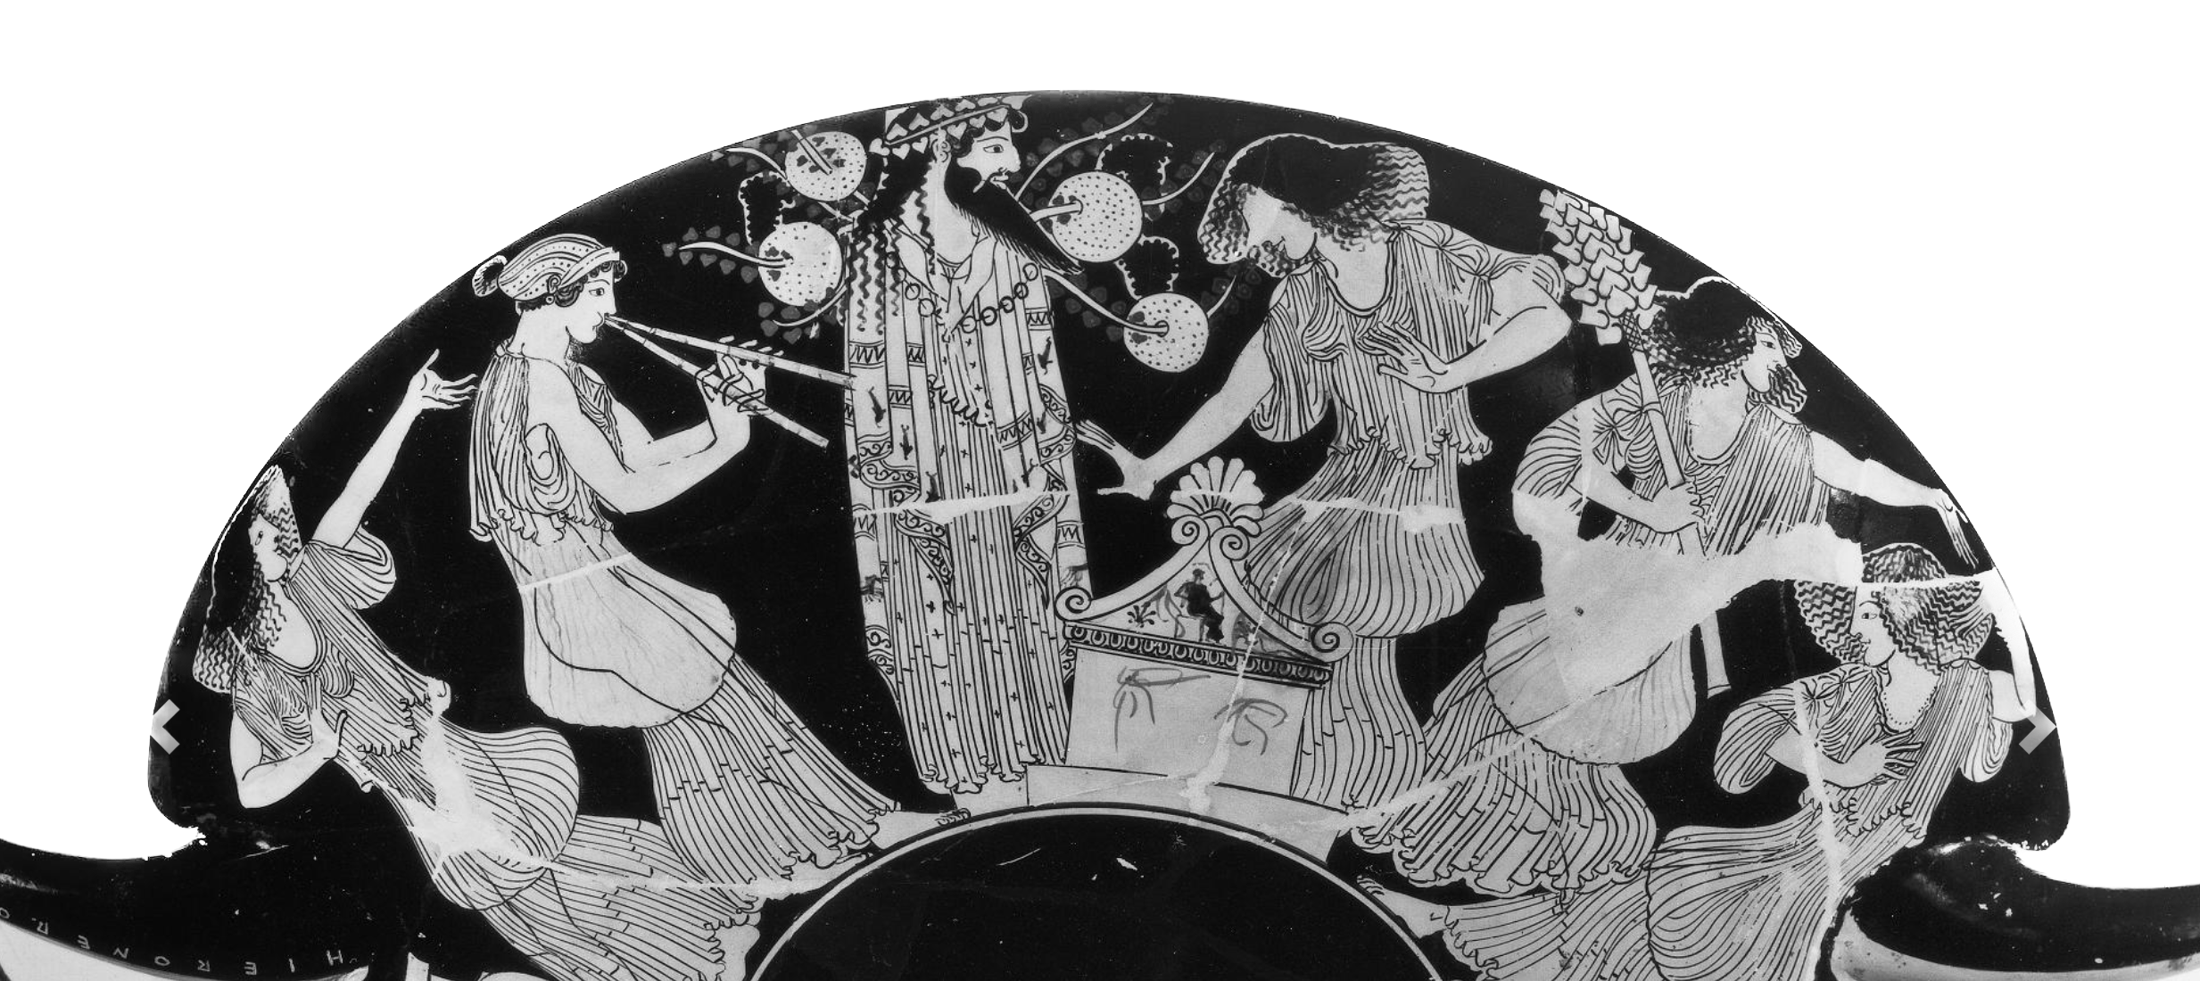

Slide 22
